Slide 1
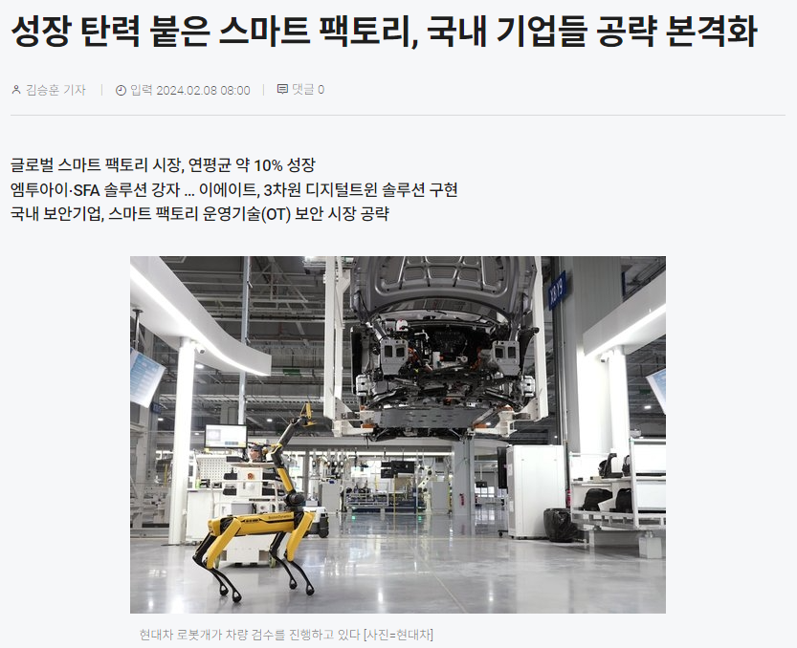
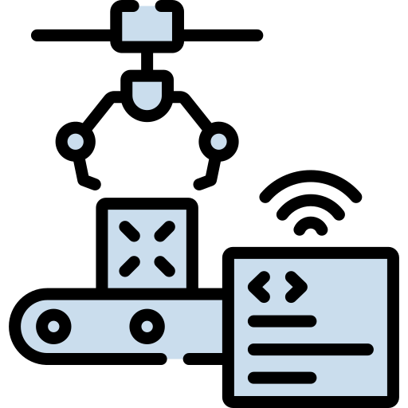
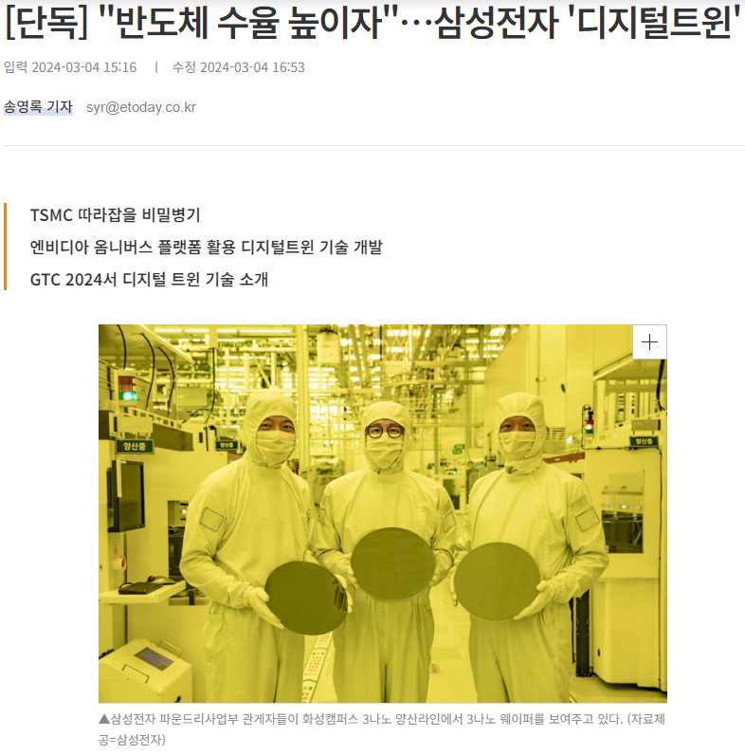
01
프로젝트 배경
출처 : 테크월드뉴스(https://www.epnc.co.kr)
스마트 팩토리란?
출처 : 이투데이(https://www.etoday.co.kr/news/view/2336483)
제품을 조립 및 포장하고 기계를 점검하는 모든 과정이 자동으로 이루어지는 공장
정보통신기술(ICT)의 융합으로 이뤄지는 4차 산업혁명의 핵심.
상호 연결된 기계 네트워크, 통신 메커니즘, 컴퓨터의 계산 능력인 스마트 팩토리는 AI, 머신러닝 같은 고급 기술을 적용해 데이터를 분석하고, 프로세스 자동화를 가속화하며, 시간 경과에 따라 학습하는 사이버 물리 시스템(CPS)이다.
현 5대 제조 강국에서의 스마트 제조 시장 규모가
연평균 약 10% 성장 중이며, 보다 높은 수율/품질을 갖추기 위해 필수적인 요소로 자리잡고 있다.
(단위 10억 $)
Notes:
스마트 팩토리에 대한 설명, 스마트 팩토리 적용을 통해 제조시장에서의 경쟁력을 강화하기 위해 모든 나라가 고군분투 중이다.

Slide 2
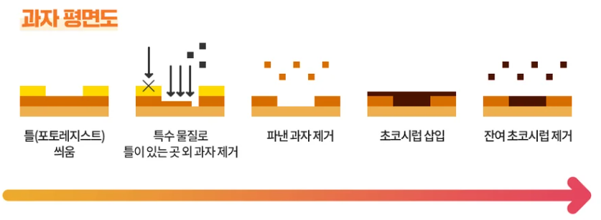
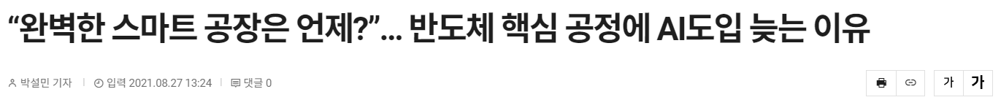
01
프로젝트 배경
*식각 공정 모식도
건식 플라즈마 식각(Etching)
…(중략) 건식 플라즈마 식각 공정은 습식 식각 등 타 공정 보다 훨씬 정교하게 만들 수 있어 반도체/디스플레이 제조 공정의 60 ~ 70%에서 건식 플라즈마 식각 공정이 사용된다.
하지만, 매우 작은 원자 단위의 식각 가스 입자들로 인해 공정 파라미터 변화에 취약하다. 쉽게 예측할 수 있는 범위를 넘어서는 공정인자와 결과 간의
“비선형성＂을 보여주기 때문.
따라서, 이를 ML을 통해 식각 공정 산출물인
인자 간 관계를 찾고 불량을 예측 할 수 있는
시스템 구축을 목표로 주제 선정
*2021.08.27 기사 발췌
Notes:
반도체 공정에서의 핵심 공정인 건식 플라즈마 식각 공정 그리고 건식 플라즈마 식각에 대한 간략한 설명

Slide 3

02
데이터 셋
총 5 개의 stage와 stage 별 8 개의 Feature로 구성.
* 8개 Feature 종류 - 온도, 습도, 유량, 점도, 밀도, 산소 농도, 질소 농도, 이산화탄소 농도
Product
양품 / 불량품
Stage 1
Stage 2
Stage 3
Stage 4
Stage 5

Slide 4
03
Feature 소개
Feature | Feature 소개 | Feature type
Stage #_temp | 공정 온도 | 모두 연속형 데이터 Deviation Feature: 표준값 대비 차이
Stage #_humidity | 공정 습도
Stage #_flow_deviation | 공정 input의 유량 차이
Stage #_viscosity_deviation | 공정 input의 점도 차이
Stage #_density_deviation | 공정 input의 밀도 차이
Stage #_o2_deviation | 공정 반응에서 생성된 산소 농도 차이
Stage #_n_deviation | 공정 반응에서 생성된 질소 농도 차이
Stage #_co2_deviation | 공정 반응에서 생성된 이산화탄소 농도 차이
* 총 40 columns X 16998 rows, 모든 Feature마다 정상(0) or 불량(1) Label 존재

Slide 5
04
프로젝트 목표
1. EDA 전처리
시각화 분석으로 어떤 피쳐가 불량에 영향을 끼치는지 직관적으로 파악
상관관계도 : 불량에 영향이 큰 피쳐 파악
피쳐 중요도 : 피쳐 중요도 순으로 비교
히스토그램 : 정상과 불량의 히스토그램 양상 비교
목표 1.
불량률에 영향이 큰 주요 피쳐 선정
40개의 피쳐 중 상위 7개
2. 모델 선정
분류 모델의 성능 비교
RandomForest
DecesonTree
XGBoost
LightGBM
3. 모델 최적화 및 성능 향상
목표 2.
모델의 최고 성능을 위한 최적화 과정
결측치 대치법
핵심 피쳐만 예측에 적용
하이퍼 파라미터 최적화
16998개의 전체 데이터에서
불량 예측률 95% 이상 달성
4. 모델 평가 및 결론
모델의 성능과 유효성을 평가
모델 성능 평가 : 최적의 성능에서 불량 예측률 97% 달성 확인
유효성 검증 : 과대적합에 대한 유효성 검증

Slide 6

03
EDA Processing
Para. 선택
시각화
파파타랩스 설립
사용자 수 달성
어플 런칭
서포터즈 창단
결측치 대체
파파타랩스 설립
사용자 수 달성
어플 런칭
서포터즈 창단
분포 확인
파파타랩스 설립
사용자 수 달성
어플 런칭
서포터즈 창단
데이터 분포 확인을 통해
진행 과정 회의
사용하지 않는 페이지

